Slide 1



PHÒNG GIÁO DỤC VÀ ĐÀO TẠO QUẬN LONG BIÊN TRƯỜNG MẦM NON CHIM ÉN
LĨNH VỰC PHÁT TRIỂN NGÔN NGỮ
LÀM QUEN CHỮ CÁI p,q
LỨA TUỔI: MẪU GIÁO LỚN

Slide 2

Bài hát ABC vui từng giờ

Slide 3


Slide 4

LÀM QUEN CHỮ CÁI
p

Slide 5

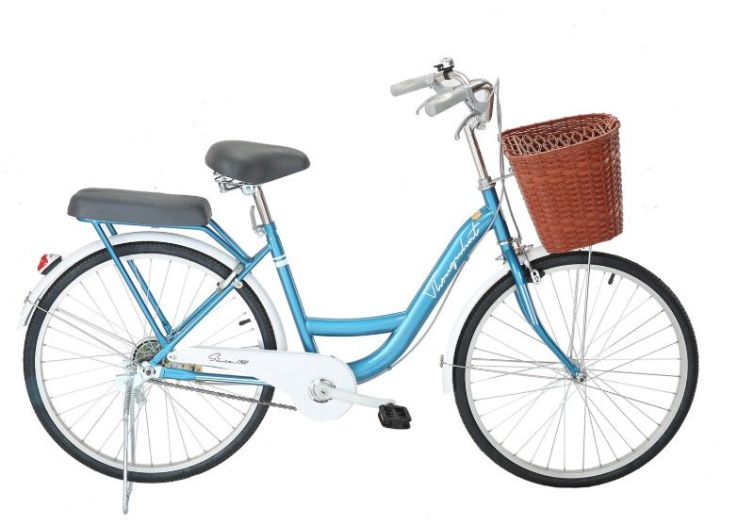
Xe ®¹p
p

Slide 6

p

Slide 7

Cấu tạo chữ
o

Slide 8
Cấu tạo chữ
o

Slide 9
p

Slide 10
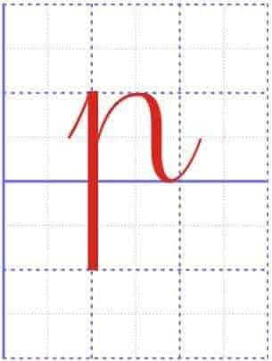
Các kiểu chữ p
p
P

Slide 11
LÀM QUEN CHỮ CÁI
q

Slide 12


qua ®­ ¬ng
q

Slide 13
q

Slide 14
Cấu tạo chữ
o

Slide 15
q

Slide 16
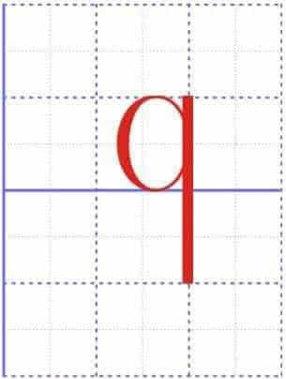
Các kiểu chữ q
q
Q

Slide 17
So sánh:Giống nhau- khác nhau
q
p

Slide 18
Giống nhau
o
o

Slide 19
Khác nhau
o
o

Slide 20

p
TRÒ CHƠI
q
Tìm chữ cái còn thiếu

Slide 21
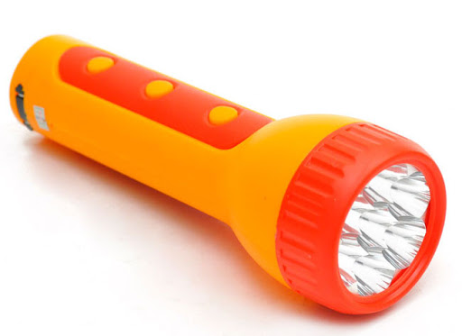
®Ìn …in
®Ìn pin
p

Slide 22

Hé… …uµ
Hép quµ
p
q

Slide 23
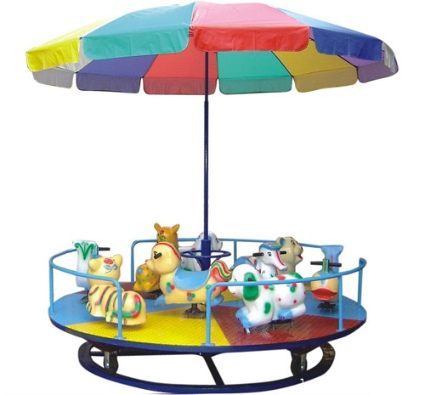
®u …uay
®u quay
q

Slide 24
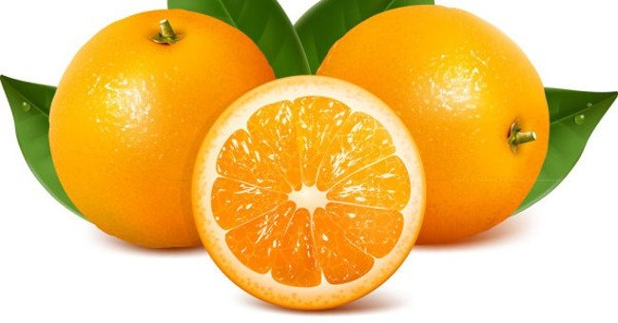
…u¶ cam
Qu¶ cam
Q

Slide 25
Trß ch¬i
§äc ch÷ c¸i

Slide 26

l
i
P
m
u
Q
b
p
a
k
q

Slide 27
Xin chào và hẹn gặp lại các con vào buổi học tiếp theo.

